Slide 1
TRAVAUX PRATIQUES – FILIÈRE INFRASTRUCTURE DIGITALE
M211 - Implémenter un environnement Cloud avec une solution libre
68,5 heures

Slide 2
Mettre en service OpenStack
Activité 1 : Installation et mise en service d’OpenStack
Explorer les services de base d’OpenStack
Activité 1 : Création et gestion d’une VM
Activité 2 : Configuration et mise en service du réseau
Activité 3 : Importation et exportation des données
Explorer les services avancés d’OpenStack
Activité 1 : Création et gestion des utilisateurs
Activité 2 : Supervision des ressources
Déployer des services d’OpenStack
Activité 1 : Sauvegarde et restauration
Activité 2 : Implémentation des services de gestion d’infrastructures

Slide 4
Mettre en service OpenStack
Installer et mettre en service OpenStack
7 heures

Slide 5
ACTIVITÉ 1
Installation et mise en service d’OpenStack
Maitriser les outils et environnements d’installation d’OpenStack
Installer et mettre en service OpenStack
Comprendre l’architecture ainsi que les services d’OpenStack
Etre familier avec les environnements Linux
Se référer au cours pour maitriser les concepts clés
7 heures

Slide 6
Pour le formateur :
L’apprenant doit être capable de mettre en place l’environnement de travail décrit dans l’énoncé
Il doit être aussi en mesure de réaliser l’ensemble des étapes d’installation et de configuration de l’environnement OpenStack, et d’observer les résultats de cette installation
Pour l’apprenant :
Il est recommandé de maitriser le principe de fonctionnement ainsi que l’architecture de la solution OpenStack
Il est recommandé également de suivre les étapes décrites dans l’énoncé pour pouvoir mener cette installation avec succès
Conditions de réalisations :
L’environnement de travail relatif à l’activité 1 a été bien mis en place et configuré
Une machine Virtuelle Ubuntu (ou n’importe quelle machine virtuelle) Lien de téléchargement de la VM Ubuntu : https://www.osboxes.org/ubuntu/#ubuntu-21-10-info
VirtualBox. Lien de téléchargement : https://www.virtualbox.org/wiki/Downloads
Critères de réussite :
Réaliser l’environnement de travail décrit dans l’énoncé
Exécuter avec succès les étapes d’installation et de test

Slide 7
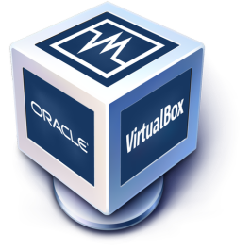
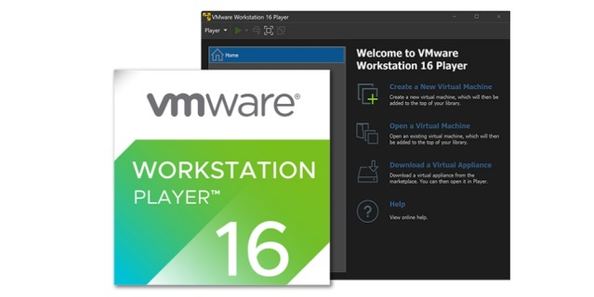
Activité 1
Installation et mise en service d’OpenStack
Étape 1 : Mise en place de l’environnement de virtualisation
Afin de pouvoir installer OpenStack, il est nécessaire de disposer d’un environnement Linux
Plusieurs options sont possibles :
Procéder par une installation à partir des sources ISO des différentes distributions,
Utiliser les images déjà disponibles afin de gagner en temps de mise en place,
Dans tous les cas :
Procéder par l’installation de l’environnement de virtualisation VirtualBox, disponible sur : https://www.virtualbox.org/wiki/Downloads
Il est aussi possible d’utiliser l’environnement VMWare Player, disponible sur : https://www.vmware.com/go/getplayer-win

Slide 8
Activité 1
Installation et mise en service d’OpenStack
Étape 2 : Mise en place de l’environnement de travail
Se procurer une image prête à l’emploi, une distribution Ubuntu est une bonne option, plusieurs images sont disponibles ici :
Lien de téléchargement de la VM Ubuntu : https://www.osboxes.org/ubuntu/#ubuntu-21-10-info
Une machine Virtuelle Ubuntu (ou n’importe quelle machine virtuelle)
Si vous n’avez pas de préférence particulière, Ubuntu 20.04 (Focal Fossa) est le plus testé pour cet environnement et sera le plus fluide.
Utiliser ensuite l’image avec l’option de virtualisation adoptée : virtualbox ou vmware.
La machine Linux est ainsi prête à l’emploi.

Slide 9
Activité 1
Installation et mise en service d’OpenStack
Étape 3 : Prérequis de l’environnement OpenStack
L’objectif est de réaliser une installation efficace de l’environnement OpenStack moyennant des outils de l’éditeur.
DevStack est une série de scripts extensibles utilisés pour créer rapidement un environnement OpenStack complet basé sur les dernières versions depuis git master.
Il est utilisé de manière interactive comme environnement de développement et comme base pour la plupart des tests fonctionnels du projet OpenStack.
La source est disponible sur https://opendev.org/openstack/devstack .
Configuration minimale pour l’installation :
Dual Core Processor
Minimum 8 GB RAM
60 GB de Disk
Connection Internet

Slide 10
Activité 1
Installation et mise en service d’OpenStack
Étape 4 : Ajout d’un utilisateur
DevStack doit être exécuté en tant qu'utilisateur non root avec sudo activé.
$ sudo useradd -s /bin/bash -d /opt/stack -m stack
Remarque :
S’assurer que le répertoire de base de l'utilisateur stack dispose d'une autorisation exécutable pour tous, car les distributions basées sur RHEL le créent avec 700 et Ubuntu 21.04+, 750 ce qui peut entraîner des problèmes lors du déploiement.
Exécuter la commande suivante :
$ sudo chmod +x /opt/stack
Étant donné que cet utilisateur apportera de nombreuses modifications au système, il doit disposer des privilèges sudo :
Exécuter les commandes suivantes :
$ echo "stack ALL=(ALL) NOPASSWD: ALL" | sudo tee /etc/sudoers.d/stack
$ sudo -u stack -i

Slide 11
Activité 1
Installation et mise en service d’OpenStack
Étape 5 : Télécharger DevStack
Le répertoire devstack contient un script qui installe les modules OpenStack et des modèles pour les fichiers de configuration.
Exécuter les commandes suivantes pour clonner l’environnement de déploiement d’openstack
$ git clone https://opendev.org/openstack/devstack
$ cd devstack
La taille totale des fichiers à télécharger est de 121 MB

Slide 12
Activité 1
Installation et mise en service d’OpenStack
Étape 6 : Création d’un fichier de configuration
Création d’un fichier local.conf avec quatre mots de passe prédéfinis à la racine du dépôt devstack git.
La structure du fichier est comme suit :
[[local|localrc]]
ADMIN_PASSWORD=secret
DATABASE_PASSWORD=$ADMIN_PASSWORD
RABBIT_PASSWORD=$ADMIN_PASSWORD
SERVICE_PASSWORD=$ADMIN_PASSWORD
Il s'agit de la configuration minimale requise pour démarrer avec DevStack.
Remarque : Il existe un exemple de fichier local.conf dans le répertoire samples du dossier devstack.

Slide 13
Activité 1
Installation et mise en service d’OpenStack
Étape 7 : Lancer le script d’installation
Lancer la commande suivante pour démarrer le script d’installation :
$ ./stack.sh
Cela prend 15 à 20 minutes, en grande partie en fonction de la vitesse de la connexion Internet.
De nombreux arbres et packages git seront installés au cours de ce processus.
Une fois ce processus achevé, l’environnement DevStack sera fonctionnel
devstack aura installé keystone, glance, nova, placement, cinder, neutronet horizon.
Des adresses IP flottantes seront disponibles, les invités auront accès au monde extérieur.

Slide 14
Activité 1
Installation et mise en service d’OpenStack
Étape 8 : Vérification de l’installation
Procéder aux vérifications suivantes :
Accéder à horizon pour découvrir l'interface Web d'OpenStack et gérer les vms, les réseaux, les volumes et les images à partir de là.
Utiliser le shell, puis utiliser l'outil de ligne de commande pour gérer OpenStack
Exécuter des tests Tempest qui ont été configurés pour fonctionner avec devstack : cd /opt/stack/tempest
Remarque : Il est possible d’apporter des modifications de code à OpenStack et les valider .

Slide 15
Activité 1
Installation et mise en service d’OpenStack
Éléments de réponse
A l’issue du déroulement de l’énoncé de cette activité, le formateur procédera à la vérification de l’acquisition par les apprenants des aptitudes et connaissances suivantes:
Capacité à préparer un environnement de virtualisation
Capacité à implémenter un système Linux sur l’environnement de virtualisation
Aptitude à dérouler une installation d’OpenStack avec succès

Slide 16
Explorer les services de base d’OpenStack
Créer et gérer une VM
Configurer et mettre en service le réseau
Importer et exporter des données
27 heures

Slide 17
Activité 1
Créer et gérer une VM
Maitriser la création et la gestion d’une VM
Comprendre l’architecture ainsi que les services d’OpenStack
Etre familier avec les concepts de virtualisation
Se référer au cours pour maitriser les concepts clés
9 heures

Slide 18
Pour le formateur
L’apprenant doit être capable de réaliser les manipulations décrites dans l’énoncé
Il doit être aussi en mesure de réaliser l’ensemble des étapes d’implémentation et de configuration au niveau de l’environnement OpenStack, et d’en observer les résultats.
Pour l’apprenant
Il est recommandée de maitriser le principe de fonctionnement ainsi que l’architecture de la solution OpenStack
Il est recommandée également de suivre les étapes décrites dans l’énoncé pour pouvoir mener les manipulations avec succès
Conditions de réalisation :
L’installation de l’environnement Openstack réalisée avec succès.
Critères de réussite :
Réaliser les manipulations décrites dans l’énoncé
Exécuter avec succès les étapes de configuration et de test

Slide 19
Activité 1
Création et gestion d’une VM
Étape 1 : Identifier images disponibles
Lister les images
Une image OpenStack est utilisée pour définir le système d'exploitation d'une machine virtuelle.
Lister les images disponibles en utilisant :

Slide 20
Activité 1
Création et gestion d’une VM
Étape 2 : Créer une machine virtuelle
Création d’une machine virtuelle
Avec un ID d'image identifié à l’étape précédente, créer une nouvelle machine virtuelle :

Slide 21
Activité 1
Création et gestion d’une VM
Étape 3 : Suivre la création de la VM
Suivre la création de la VM jusqu'à ce que l'état devienne ACTIVE (et que la VM démarre)

Slide 22
Activité 1
Création et gestion d’une VM
Étape 4 : Vérifier la console et redémarrer la machine virtuelle
Afficher la console de la machine virtuelle Linux à l'aide du journal de la console.
$ openstack console log show --line 20 my-vm
Redémarrer la machine virtuelle
$ openstack server reboot my-vm

Slide 23
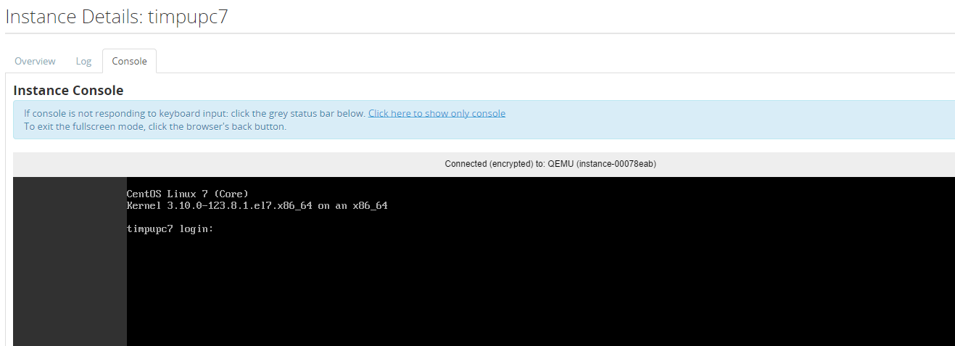
Activité 1
Création et gestion d’une VM
Étape 5 : Accéder à la console de la machine virtuelle
Utilisation d'Horizon avec un navigateur
L'accès à la console graphique peut se faire via Horizon. Sélectionner le nœud sur la page, puis l'onglet de la console. Un écran comme suit devrait apparaître

Slide 24
Activité 1
Création et gestion d’une VM
Étape 6 : Gestion de la machine virtuelle
Arrêt et démarrage
Les machines virtuelles peuvent être arrêtées et démarrées de différentes manières. Ces opérations sont effectuées par la commande openstack avec les actions appropriées :
Reboot : redémarrage équivaut à éteindre la machine puis à la redémarrer.
Pause/Unpause : permet une suspension temporaire de la VM. La VM est conservée en mémoire mais aucun temps CPU ne lui est alloué.
Suspend/Resume : stocke la VM sur le disque et la récupère plus tard (en moins d'une minute, plus rapide que l'arrêt/démarrage.
$ openstack server <operation> <hostname>
Exemple : $ openstack server resume timdoc148

Slide 25
Activité 1
Création et gestion d’une VM
Éléments de réponse
A l’issue du déroulement de l’énoncé de cette activité, le formateur procédera à la vérification de l’acquisition par les apprenants des aptitudes et connaissances suivantes :
Capacité à provisionner une VM
Aptitude à réaliser les opérations courantes de gestion d’une VM
Familiarisation avec l’accès en mode commande d’OpenStack

Slide 26
Activité 2
Configuration et mise en service du réseau
Maitriser la configuration réseau de base d’Openstack
Comprendre l’architecture ainsi que les services d’OpenStack
Etre familier avec les concepts de réseaux IP
Se référer au cours pour maitriser les concepts clés
9 heures

Slide 27
Pour le formateur
L’apprenant doit être capable de réaliser les manipulations décrites dans l’énoncé
Il doit être aussi en mesure de réaliser l’ensemble des étapes d’implémentation et de configuration au niveau de l’environnement OpenStack, et d’en observer les résultats.
Pour l’apprenant
Il est recommandé de maitriser le principe de fonctionnement ainsi que l’architecture de la solution OpenStack
Il est recommandé également de suivre les étapes décrites dans l’énoncé pour pouvoir mener les manipulations avec succès
Conditions de réalisation :
L’installation de l’environnement Openstack réalisée avec succès.
Critères de réussite :
Réaliser les manipulations décrites dans l’énoncé
Exécuter avec succès les étapes de configuration et de test

Slide 28
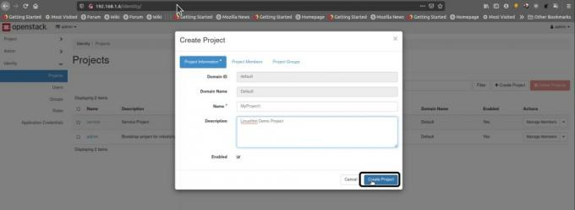
Activité 2
Configuration et mise en service du réseau
Étape 1 : Créer un projet
Une fois connecté, créer un nouveau projet. Suivre le chemin : Identité -> Projets -> Créer un projet « MyProject1 »
Le projet a été créé avec le nom, aller sur le chemin : Identité -> Utilisateurs -> Créer un utilisateur et créer un nouvel utilisateur (donner un nom d’utilisateur et un mot de passe)

Slide 29
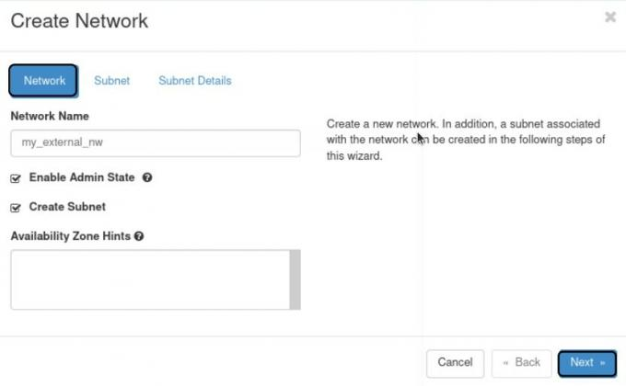
Activité 2
Configuration et mise en service du réseau
Étape 2 : Configurer les sous réseaux
Se déconnecter du compte administrateur et se connecter avec le nouvel utilisateur
Aller sur le chemin : Projet -> Réseaux → Créer un réseau
Créer ensuite les deux réseaux interne et externe comme suit :
Configuration du réseau interne :
Nom du réseau: my_internal_nw
Nom du sous-réseau: mon_sous-réseau
Adresse réseau: 192.168.2.0/24
IP de la passerelle: 192.168.2.10
Version IP: IPv4
Configuration du réseau externe :
Nom du réseau: my_external_nw
Nom du sous-réseau: my_subnet_2
Adresse réseau: 10.20.20.0/24
IP de la passerelle: 10.20.20.1
Version IP: IPv4

Slide 30
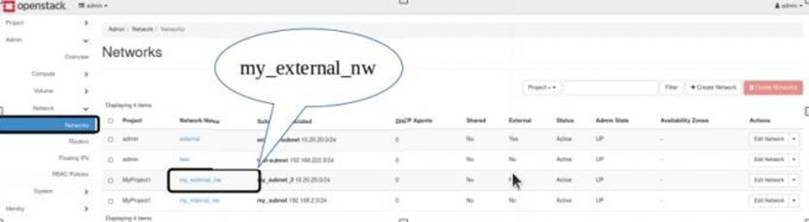
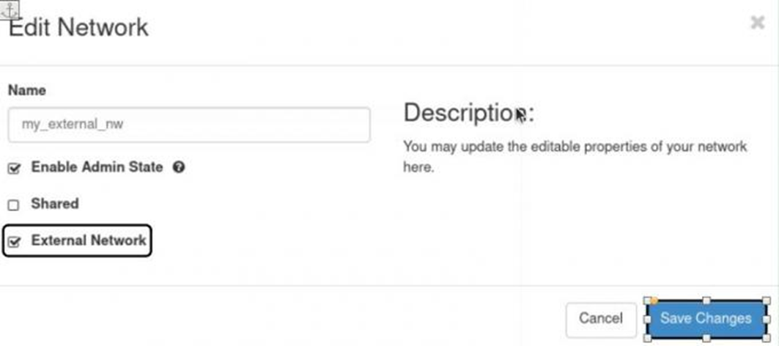
Activité 2
Configuration et mise en service du réseau
Étape 3 : Configurer le réseau externe
Se déconnecter du compte utilisateur et se connecter avec le compte administrateur.
Sur OpenStack, dans le tableau de bord aller à : Admin -> Système -> Réseaux.
Sélectionner le réseau nommé « my_external_nw » et cliquer sur « modifier le réseau » à droite correspondant à ce réseau.
Marquer ce réseau comme un réseau externe.
Cliquer sur "Enregistrer les modifications". pour appliquer les paramètres.

Slide 31
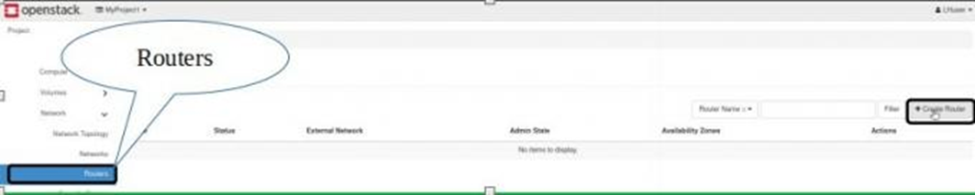
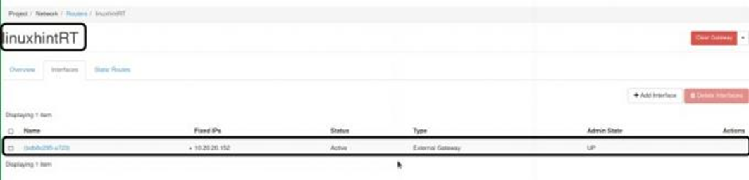
Activité 2
Configuration et mise en service du réseau
Étape 4 : Configurer le routage
Se déconnecter de l'utilisateur admin et se connecter avec le nouvel utilisateur.
Créer un routeur pour les deux réseaux afin de créer un chemin de communication entre ces deux. Aller à : Projet -> Réseau -> Routeurs
Cliquer sur le bouton "Créer un routeur".
Sélectionner "my_external_nw" comme réseau externe et cliquer sur le bouton "Créer un routeur".
Après l'étape ci-dessus, sélectionner le routeur dans la colonne du nom du routeur, accéder à l'onglet Interfaces et cliquer sur le bouton « Ajouter une interface ».Cliquer sur "Enregistrer les modifications". pour appliquer les paramètres.
Une nouvelle fenêtre d'invite apparaîtra. Dans la liste déroulante du sous-réseau, sélectionner le sous-réseau interne « my_subnet ». Dans le champ Adresse IP, ne rien spécifier. Cliquer sur le bouton Soumettre pour terminer cette étape.

Slide 32
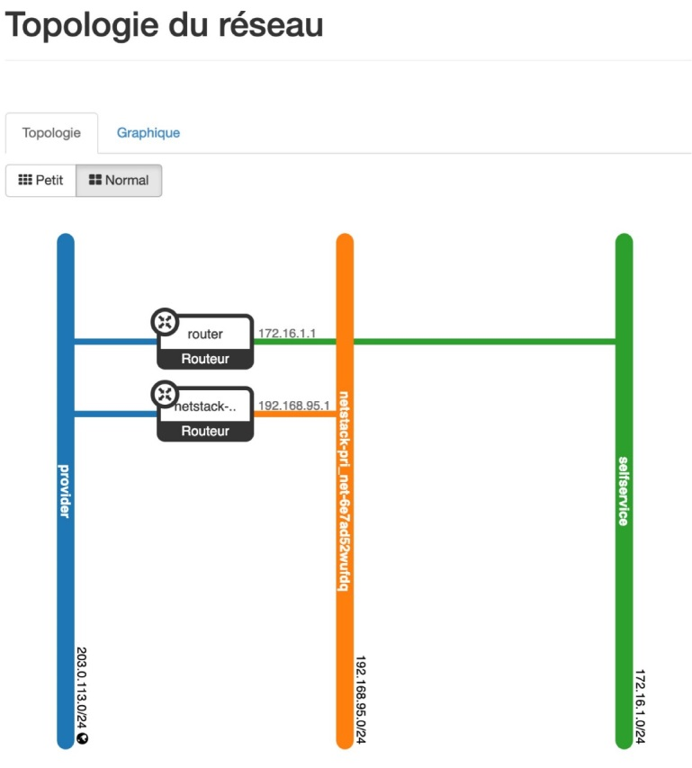
Activité 2
Configuration et mise en service du réseau
Étape 5 : Topologie réseau OpenStack
Maintenant que toutes les étapes de configuration du réseau sont terminées :
Vérifier les paramètres réseau d'OpenStack.
Suivez le chemin : Projet -> Réseau -> Topologie du réseau
Une carte du réseau comme indiqué ci-dessous devrait apparaître :

Slide 33
Activité 2
Configuration et mise en service du réseau
Éléments de réponse
A l’issue du déroulement de l’énoncé de cette activité, le formateur procédera à la vérification de l’acquisition par les apprenants des aptitudes et connaissances suivantes :
Capacité à configurer la couche réseau d’OpenStack
Compréhension de la logique de gestion du réseau
Familiarisation avec l’accès en mode commande d’OpenStack

Slide 34
Activité 3
Importation et exportation des données
Maitriser la manipulation de volumes
Comprendre l’architecture ainsi que les services d’OpenStack
Etre familier avec les commandes relatives aux système de fichiers
Se référer au cours pour maitriser les concepts clés
9 heures

Slide 35
Pour le formateur
L’apprenant doit être capable de réaliser les manipulations décrites dans l’énoncé
Il doit être aussi en mesure de réaliser l’ensemble des étapes d’implémentation et de configuration au niveau de l’environnement OpenStack, et d’en observer les résultats.
Pour l’apprenant
Il est recommandée de maitriser le principe de fonctionnement ainsi que l’architecture de la solution OpenStack
Il est recommandée également de suivre les étapes décrites dans l’énoncé pour pouvoir mener les manipulations avec succès
Conditions de réalisation :
L’installation de l’environnement Openstack réalisée avec succès.
Critères de réussite :
Réaliser les manipulations décrites dans l’énoncé
Exécuter avec succès les étapes de configuration et de test

Slide 36
Activité 3
Importation et exportation des données
Etape 1 : Gérer les volumes Cinder
Un volume est un périphérique de stockage de bloc détachable similaire à un disque dur USB.
Il est possible d’attacher un volume à une seule instance. Utiliser les commandes OpenStack pour créer et gérer des volumes.
Créer un volume
Cet exemple crée un « my-new-volume » volume basé sur une image.
Répertorier les images et noter l'ID de l'image que vous souhaitez utiliser pour votre volume :
Répertorier les zones de disponibilité et noter l'ID de la zone de disponibilité dans laquelle vous souhaitez créer votre volume :

Slide 37
Activité 3
Importation et exportation des données
Etape 2 : Créer volume Cinder
Créer un volume avec 8 gibioctets (Gio) d'espace et spécifier la zone de disponibilité et l'image :
$ openstack volume create --image 8bf4dc2a-bf78-4dd1-aefa-f3347cf638c8 \ --size 8 --availability-zone nova my-new-volume
Pour vérifier que votre volume a été créé avec succès, répertorier les volumes disponibles :
$ openstack volume list
Attacher un volume à une instance
Attacher votre volume à un serveur, en spécifiant l'ID du serveur et l'ID du volume :

Slide 38
Activité 3
Importation et exportation des données
Etape 2 : Attacher un volume à une instance
Créer un volume avec 8 gibioctets (Gio) d'espace et spécifier la zone de disponibilité et l'image :
$ openstack volume create --image 8bf4dc2a-bf78-4dd1-aefa-f3347cf638c8 \ --size 8 --availability-zone nova my-new-volume
Pour vérifier que votre volume a été créé avec succès, répertorier les volumes disponibles :
$ openstack volume list
Attacher un volume à un serveur, en spécifiant l'ID du serveur et l'ID du volume :
$ openstack server add volume 84c6e57d-a6b1-44b6-81eb-fcb36afd31b5 \ 573e024d-5235-49ce-8332-be1576d323f8 --device /dev/vdb
Afficher les informations pour le volume :
$ openstack volume show 573e024d-5235-49ce-8332-be1576d323f8

Slide 39
Activité 3
Importation et exportation des données
Etape 3 : Importer et exporter les données à travers le volume attaché
Selon le système d’exploitation utilisé, procéder aux imports / exports des données, entre machines virtuelles
Cette opération à réaliser au niveau système d’exploitation :
Exemple : copie de fichier depuis la VM crée sur un nouvel emplacement :
cp /répertoire_source/nom_fichier_à_copier /répertoire_destination/nom_fichier
Détacher un volume d'une instance
Détacher votre volume d'un serveur, en spécifiant l'ID du serveur et l'ID du volume :

Slide 40
Activité 3
Importation et exportation des données
Etape 3 : Détacher un volume d'une instance
Détacher votre volume d'un serveur, en spécifiant l'ID du serveur et l'ID du volume :
$ openstack server remove volume 84c6e57d-a6b1-44b6-81eb-fcb36afd31b5 \ 573e024d-5235-49ce-8332-be1576d323f8
Afficher les informations pour votre volume :
$ openstack volume show 573e024d-5235-49ce-8332-be1576d323f8
La sortie montre que le volume n'est plus attaché au serveur :
Supprimer le volume à l'aide du nom ou de l'ID du volume :
$ openstack volume delete my-new-volume

Slide 41
Activité 3
Importation et exportation des données
Éléments de réponse
A l’issue du déroulement de l’énoncé de cette activité, le formateur procédera à la vérification de l’acquisition par les apprenants des aptitudes et connaissances suivantes :
Capacité à configurer et attacher un volume de stockage de donner
Manipulation de données au niveau de la couche système d’exploitation
Familiarisation avec l’accès en mode commande d’OpenStack

Slide 42
Explorer les services avancés d’OpenStack
Créer et gérer des utilisateurs
Superviser des ressources
13 heures

Slide 43
Activité 1
Créer et gérer des utilisateurs
Manipulation des utilisateurs Openstack
Assurer les opérations de base : création, suppressions, …
Comprendre l’architecture ainsi que les services d’OpenStack
Se référer au cours pour maitriser les concepts clés
8 heures

Slide 44
Pour le formateur :
L’apprenant doit être capable de réaliser les manipulations décrites dans l’énoncé
Il doit être aussi en mesure de réaliser l’ensemble des étapes d’implémentation et de configuration au niveau de l’environnement OpenStack, et d’en observer les résultats.
Pour l’apprenant :
Il est recommandée de maitriser le principe de fonctionnement ainsi que l’architecture de la solution OpenStack
Il est recommandée également de suivre les étapes décrites dans l’énoncé pour pouvoir mener les manipulations avec succès
Conditions de réalisation :
L’installation de l’environnement Openstack réalisée avec succès.
Critères de réussite :
Réaliser les manipulations décrites dans l’énoncé
Exécuter avec succès les étapes de configuration et de test

Slide 45
Activité 1
Créer et gérer des utilisateurs
Gérer les projets, les utilisateurs et les rôles
Introduction
OpenStack gère des projets, des utilisateurs et des rôles.
Les projets sont des unités organisationnelles dans le cloud auxquelles sont affectés des utilisateurs.
Les projets sont également appelés projets ou comptes.
Les utilisateurs peuvent être membres d'un ou plusieurs projets.
Les rôles définissent les actions que les utilisateurs peuvent effectuer et sont attribués aux paires utilisateur-projet.
Les projets, les utilisateurs et les rôles sont gérés indépendamment les uns des autres.
Lors de la configuration du cloud, l'opérateur définit au moins un projet, un utilisateur et un rôle.
Il est possible d’ajouter, mettre à jour et supprimer des projets et des utilisateurs, affecter des utilisateurs à un ou plusieurs projets et modifier ou supprimer l'affectation. Pour activer ou désactiver temporairement un projet ou un utilisateur, mettez à jour ce projet ou cet utilisateur.
Il est également possible de modifier les quotas au niveau du projet.
Avant de pouvoir supprimer un compte d'utilisateur, supprimer d’abord le compte d'utilisateur de son projet principal.

Slide 46
Activité 1
Créer et gérer des utilisateurs
Etape 1 : Lister et créer des projets
Répertorier tous les projets avec leur ID, leur nom et s'ils sont activés ou désactivés :
Créer un projet nommé new-project :

Slide 47
Activité 1
Créer et gérer des utilisateurs
Etape 2 : Mettre à jour un projet
Pour désactiver temporairement un projet :
$ openstack project set PROJECT_ID --disable
Pour activer un projet désactivé :
$ openstack project set PROJECT_ID --enable
Pour mettre à jour le nom d'un projet :
$ openstack project set PROJECT_ID --name project-new
Supprimer un projet
$ openstack project delete PROJECT_ID

Slide 48
Activité 1
Créer et gérer des utilisateurs
Etape 3 : Créer et mettre à jour des utilisateurs
Lister tous les utilisateurs :
Créer un utilisateur
Pour créer un utilisateur, spécifier un nom. Eventuellement spécifier un ID de projet, un mot de passe et une adresse e-mail. Il est recommandé d'inclure l'ID et le mot de passe du projet car l'utilisateur ne peut pas se connecter au tableau de bord sans ces informations.
Créer l'utilisateur new-user :
Supprimer un compte utilisateur spécifié : $ openstack user delete USER_NAME

Slide 49
Activité 1
Créer et gérer des utilisateurs
Etape 4 : Manipulation de rôles
Lister les rôles disponibles :
Créer un rôle
Les utilisateurs peuvent être membres de plusieurs projets. Pour affecter des utilisateurs à plusieurs projets, définir un rôle et affecter ce rôle à une paire utilisateur-projet.
Créez le rôle new-role :
Attribuer un rôle
Pour affecter un utilisateur à un projet, affecter le rôle à une paire utilisateur-projet.
Pour ce faire, on a besoin besoin des ID d'utilisateur, de rôle et de projet.

Slide 50
Activité 1
Créer et gérer des utilisateurs
Etape 5 : Lister rôles et utlisateurs
Répertorier les utilisateurs et noter l'ID utilisateur à attribuer au rôle :
Répertorier les ID de rôle et notez l'ID de rôle à attribuer :

Slide 51
Activité 1
Créer et gérer des utilisateurs
Etape 5 : Attributions de rôles
Répertorier les projets et notez l'ID de projet à attribuer au rôle :
Attribuer un rôle à un couple utilisateur-projet :
$ openstack role add --user USER_NAME --project TENANT_ID ROLE_NAME
Par exemple, attribuer le new-role rôle au demo et test-project :
$ openstack role add --user demo --project test-project new-role
Vérifier l'attribution du rôle :

Slide 52
Activité 1
Créer et gérer des utilisateurs
Éléments de réponse
A l’issue du déroulement de l’énoncé de cette activité, le formateur procédera à la vérification de l’acquisition par les apprenants des aptitudes et connaissances suivantes:
Compréhension de la logique de gestion des utilisateurs, rôles et projets
Réalisation des opérations de base de gestion des utilisateurs
Familiarisation avec l’accès en mode commande d’OpenStack

Slide 53
Activité 2
Superviser des ressources
Supervision des ressources de base
Accès aux informations sur les métriques
Comprendre l’architecture ainsi que les services d’OpenStack
Se référer au cours pour maitriser les concepts clés
5 heures

Slide 54
Pour le formateur
L’apprenant doit être capable de réaliser les manipulations décrites dans l’énoncé
Il doit être aussi en mesure de réaliser l’ensemble des étapes d’implémentation et de configuration au niveau de l’environnement OpenStack, et d’en observer les résultats.
Pour l’apprenant
Il est recommandée de maitriser le principe de fonctionnement ainsi que l’architecture de la solution OpenStack
Il est recommandée également de suivre les étapes décrites dans l’énoncé pour pouvoir mener les manipulations avec succès
Conditions de réalisation :
L’installation de l’environnement Openstack réalisée avec succès.
Critères de réussite :
Réaliser les manipulations décrites dans l’énoncé
Exécuter avec succès les étapes de configuration et de test

Slide 55
Activité 2
Superviser des ressources
Afficher les statistiques d'utilisation de l'hôte
Les commandes suivantes affichent les statistiques d'utilisation de l'hôte pour un hôte appelé devstack
Répertorier les hôtes et les services liés à nova qui s'y exécutent :
Obtenir un résumé de l'utilisation des ressources de toutes les instances exécutées sur l'hôte :

Slide 56
Activité 2
Superviser des ressources
Afficher les statistiques d'utilisation de l'instance
Obtenir des statistiques sur la CPU, la mémoire, les E/S et le réseau pour une instance.
Répertorier les instances :
Obtenir des statistiques de diagnostic :

Slide 57
Activité 2
Superviser des ressources
Afficher les statistiques pour le projet
Obtenez des statistiques récapitulatives pour chaque projet :

Slide 58
Activité 2
Superviser des ressources
Éléments de réponse
A l’issue du déroulement de l’énoncé de cette activité, le formateur procédera à la vérification de l’acquisition par les apprenants des aptitudes et connaissances suivantes:
Réalisation des opérations de base de supervision des ressources
Familiarisation avec l’accès en mode commande d’OpenStack

Slide 59
Déployer des services d’OpenStack
Opérer la sauvegarde et la restauration
Implémenter des services de gestion d’infrastructures
20 heures

Slide 60
Activité 1
Sauvegarde et restauration
Réaliser des sauvegardes
Opérer des restaurations
Comprendre l’architecture ainsi que les services d’OpenStack
Se référer au cours pour maitriser les concepts clés
8 heures

Slide 61
Pour le formateur :
L’apprenant doit être capable de réaliser les manipulations décrites dans l’énoncé
Il doit être aussi en mesure de réaliser l’ensemble des étapes d’implémentation et de configuration au niveau de l’environnement OpenStack, et d’en observer les résultats.
Pour l’apprenant :
Il est recommandé de maitriser le principe de fonctionnement ainsi que l’architecture de la solution OpenStack
Il est recommandé également de suivre les étapes décrites dans l’énoncé pour pouvoir mener les manipulations avec succès
Conditions de réalisation :
L’installation de l’environnement Openstack réalisée avec succès.
Critères de réussite :
Réaliser les manipulations décrites dans l’énoncé
Exécuter avec succès les étapes de configuration et de test

Slide 62
Activité 1
Sauvegarde et restauration
Sauvegarder des volumes et des instantanés
L’interface de ligne de commande OpenStack fournit les outils pour créer une sauvegarde de volume.
Il est possible de restaurer un volume à partir d'une sauvegarde tant que les informations de bases de données associées à la sauvegarde (ou métadonnées de sauvegarde) sont intactes dans la base de données Block Storage.
Exécuter cette commande pour créer une sauvegarde d'un volume :
$ openstack volume backup create [--incremental] [--force] VOLUME
VOLUME : est le nom ou l'ID du volume,
Incremental : est un indicateur pour savoir si une sauvegarde incrémentielle doit être effectuée,
Force : est un indicateur qui autorise ou interdit la sauvegarde d'un volume lorsque celui-ci est attaché à une instance.
Sans l'indicateur incremental, une sauvegarde complète est créée par défaut. Avec cet indicateur, une sauvegarde incrémentielle est créée.
Sans l‘indicateur « force » le volume sera sauvegardé uniquement si son état est « available » (non attaché à une instrance).

Slide 63
Activité 1
Sauvegarde et restauration
Restaurer des volumes et des instantanés
Lors d'une restauration à partir d'une sauvegarde complète, il s'agit d'une restauration complète.
Lors de la restauration à partir d'une sauvegarde incrémentielle, une liste de sauvegardes est créée en fonction des ID des sauvegardes parentes.
Une restauration complète est d'abord effectuée sur la base de la sauvegarde complète, puis la restauration est effectuée sur la base de la sauvegarde incrémentielle, en la superposant dans l'ordre.
Afficher une liste de sauvegarde avec la commande openstack volume backup list.
Les arguments facultatifs pour afficher l'état des sauvegardes incluent : --name, --status, --volume pour filtrer les sauvegardes en fonction du nom, de l'état ou de l'ID de volume spécifié.
Rechercher avec --all-projects les détails des projets associés aux sauvegardes répertoriées.
Cette commande renvoie également un ID de sauvegarde.
Utiliser cet ID de sauvegarde lors de la restauration du volume :
$ openstack volume backup restore BACKUP_ID VOLUME_ID
Étant donné que les sauvegardes de volume dépendent de la base de données Block Storage, il est également important de sauvegarder régulièrement la base de données Block Storage pour garantir la récupération des données.

Slide 64
Activité 1
Sauvegarde et restauration
Éléments de réponse
A l’issue du déroulement de l’énoncé de cette activité, le formateur procédera à la vérification de l’acquisition par les apprenants des aptitudes et connaissances suivantes:
Réalisation des opérations de base de sauvegarde et de restauration
Familiarisation avec l’accès en mode commande d’OpenStack

Slide 65
Activité 2
Implémentation des services de gestion d’infrastructures
Implémenter le service DHCP
Implémenter le service NTP
Implémenter le service DNS
Comprendre l’architecture ainsi que les services d’OpenStack
Se référer au cours pour maitriser les concepts clés
12 heures

Slide 66
Pour le formateur :
L’apprenant doit être capable de réaliser les manipulations décrites dans l’énoncé
Il doit être aussi en mesure de réaliser l’ensemble des étapes d’implémentation et de configuration au niveau de l’environnement OpenStack, et d’en observer les résultats.
Pour l’apprenant :
Il est recommandé de maitriser le principe de fonctionnement ainsi que l’architecture de la solution OpenStack
Il est recommandé également de suivre les étapes décrites dans l’énoncé pour pouvoir mener les manipulations avec succès
Conditions de réalisation :
L’installation de l’environnement Openstack réalisée avec succès.
Critères de réussite :
Réaliser les manipulations décrites dans l’énoncé
Exécuter avec succès les étapes de configuration et de test

Slide 67
Activité 2
Implémentation des services de gestion d’infrastructures
Etape 1 : Serveur DHCP dnsmasq
Le service Compute utilise dnsmasq comme serveur DHCP lors de l'utilisation du gestionnaire de réseau DHCP plat ou du gestionnaire de réseau VLAN.
Pour que Compute fonctionne en mode double pile IPv4/IPv6, utilisez au moins dnsmasq v2.63.
Le nova-networkservice est responsable du démarrage des processus dnsmasq.
Le comportement de dnsmasq peut être personnalisé en créant un fichier de configuration dnsmasq.
Spécifier le fichier de configuration à l'aide de l‘option de configuration dnsmasq_config_file :
dnsmasq_config_file = /etc/dnsmasq-nova.conf
Spécifier l'adresse IP de départ à réserver auprès du serveur DHCP (au format nnnn) avec cette commande :
$ nova-manage fixed reserve --address IP_ADDRESS
Cette réservation n'affecte que l'adresse IP à laquelle les machines virtuelles commencent, pas les adresses IP fixes placées nova-network sur les ponts.

Slide 68
Activité 2
Implémentation des services de gestion d’infrastructures
Etape 2 : Serveur NTP
Installer Chrony, une implémentation de NTP, pour synchroniser correctement les services.
Il est recommandé de configurer le nœud de contrôleur pour référencer les autres serveurs.
Nœud de contrôleur
Installer et configurer les composants : # apt installer chrony
Modifier le fichier /etc/chrony/chrony.conf et ajouter ces entrées selon les besoins de l’environnement : serveur NTP_SERVER iburst
(Remplacer NTP_SERVER le nom d'hôte ou l'adresse IP d'un serveur NTP approprié précis)
Permettre aux autres nœuds de se connecter au daemon chrony sur le contrôleur : allow 10.0.0.0/24 dans le fichier /etc/chrony.conf
Démarrer le service NTP et le configurer pour se lancer au démarrage du système :
# systemctl enable chronyd.service
# systemctl start chronyd.service
Vérifier le fonctionnement

Slide 69
Activité 2
Implémentation des services de gestion d’infrastructures
Etape 3 : Serveur DNS dnsmasq
Dnsmasq agit également comme un serveur DNS de mise en cache pour les instances.
Spécifier le serveur DNS utilisé par dnsmasq en définissant l'option de configuration dns_server dans le fichier /etc/nova/nova.conf.
Cet exemple configure dnsmasq pour utiliser le serveur DNS public de Google :
dns_server = 8.8.8.8
Dnsmasq se connecte à syslog (généralement /var/log/syslog ou /var/log/messages, selon la distribution Linux).
Les journaux peuvent être utiles pour le dépannage, en particulier dans une situation où les instances de VM démarrent avec succès mais ne sont pas accessibles sur le réseau.

Slide 70
Activité 2
Implémentation des services de gestion d’infrastructures
Éléments de réponse
A l’issue du déroulement de l’énoncé de cette activité, le formateur procédera à la vérification de l’acquisition par les apprenants des aptitudes et connaissances suivantes:
Compréhension du fonctionnement général des services de base DNS, DHCP et NTP
Implémentation de services de base DNS, DHCP et NTP
Familiarisation avec l’accès en mode commande d’OpenStack

